Slide 1
第6章作业

Slide 2
作业请独立完成，项目名和类名中嵌入各人姓名缩写
创建一个工程，工程的主活动包含三个按钮， 点击第一个按钮Create database创建一个School.db, 数据库中包含一张Student学生表，表中有五个字段： 学号，姓名，学院，年龄，电话。数据库操作用LitePal实现。
点击第二个按钮Add data, 跳转到插入记录界面（图1），在界面中填入数据后点插入按钮将数据添加入数据表后返回到主界面；
点击第三个按钮Query & Revise data可查询全表并用ListView展示全表的前三个字段（图2），点击Item跳转到修改界面（图3），可修改学号之外的所有字段，点[修改]按钮确认修改并返回,点【删除】按钮则从数据表中删除该记录并返回上一个活动。

Slide 3
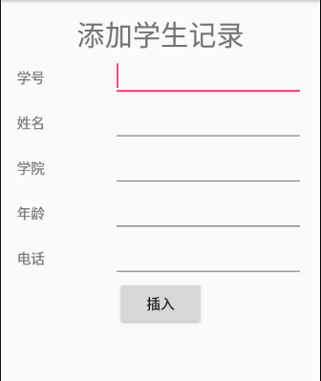
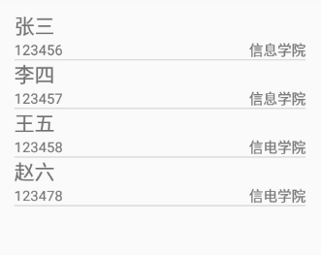
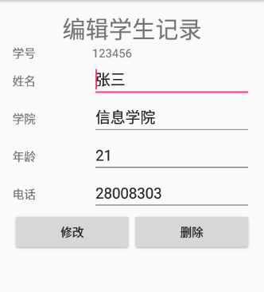
图2 查询界面
图3 修改及删除界面
图1 插入界面

